Slide 1

Evaluación de Paraclínica Preoperatoria No Justificada en Cirugías Electivas Enero a Junio 2025
Prof. Adj. Dra. Leticia Duarte
Lic. Bárbara Andrade

Slide 2

Motivación
1. Detección de estudios paraclínicos e interconsultas innecesarias solicitadas en población joven y sana
2. Impacto negativo para los usuarios generan menor satisfacción en el proceso
3. Necesidad de actualizar practica diaria con guías nacionales e internacionales

Slide 3

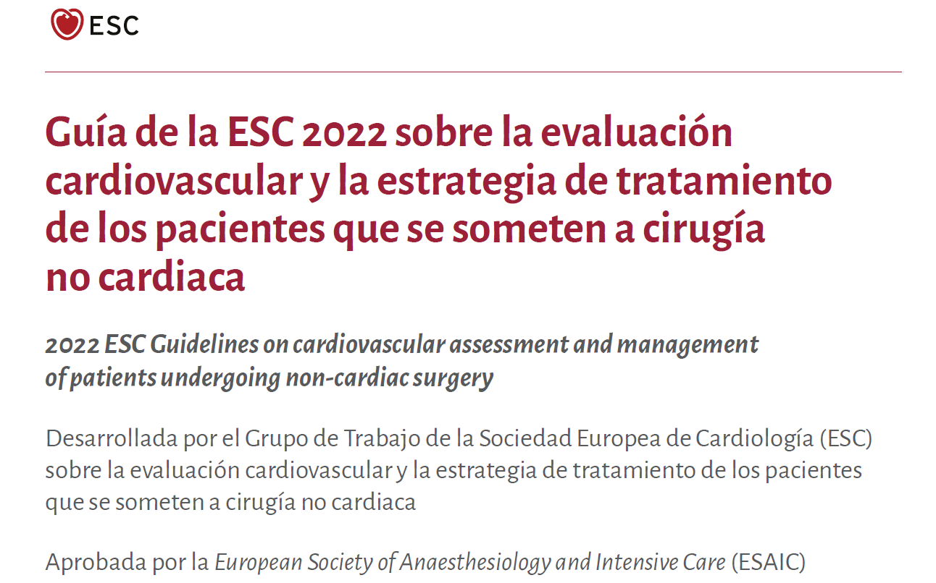
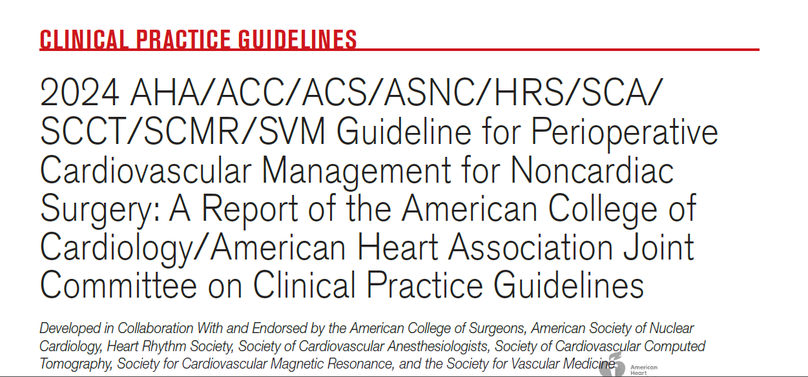
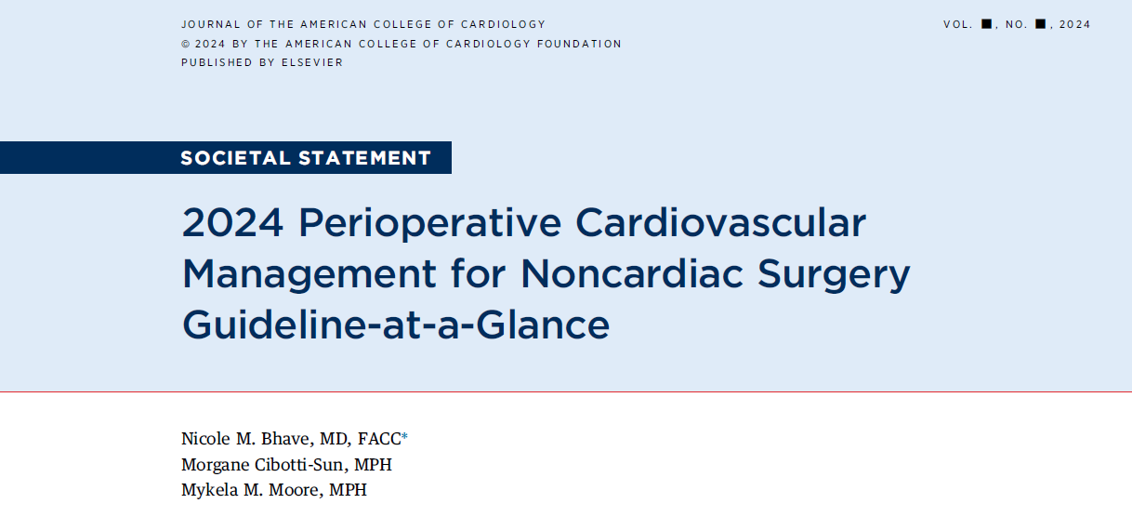
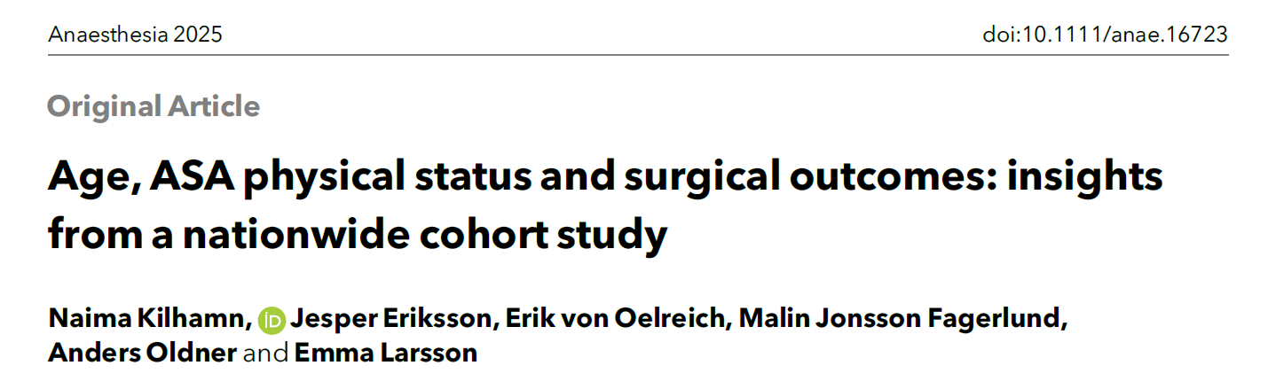
Recomendaciones Internacionales

Slide 4
Objetivo General
Evaluar el uso de estudios preoperatorios e interconsultas sin justificación clínica , según guías internacionales y nacionales, en cirugías electivas de CAMOC.

Slide 5
Hoja de Ruta
Cuantificar estudios innecesarios.
Identificar especialidades con mayor sobreuso.
Evaluar interconsultas sin neceidad.
Estimar el costo del sobreuso.
Proponer mejoras institucionales.

Slide 6
Metodología
Diseño: Observacional, retrospectivo, analítico
Población: ≥18 y <45 años, cirugía electiva (ene-jun 2025).
Datos: HCE (GEOSalud), planillas quirúrgicas
Variables: edad, ASA, cirugía, estudios solicitados, interconsultas, costos.

Slide 7
Análisis Estadistico
Total de cirugías electivas entre enero y junio 2025 fue de 428
115 fueron en ptes entre 18 y 45 años , (27%)
Total de 411 estudios solicitados para estos 115 procedimientos, se observó que 237 fueron solicitudes injustificadas
representa el 57.7%

Slide 8
Paraclínica analizada

Slide 9

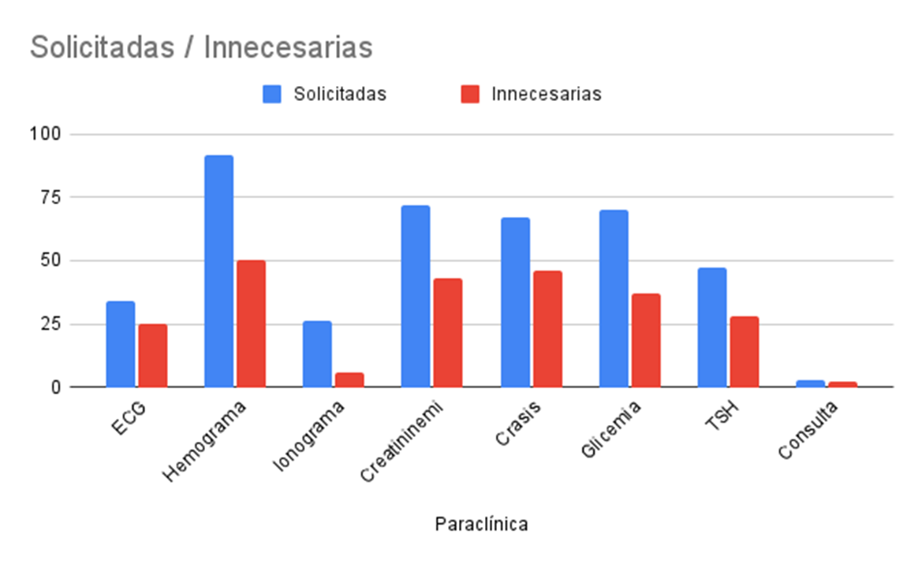

Slide 10

ECG
Por riesgo quirúrgico:
Bajo riesgo: 17/79 (21.5%)
Riesgo intermedio: 8/35 (22.9%)
Sin diferencia significativa (p = 0.873)
Por clasificación ASA:
ASA I: 16/87 (18.4%)
ASA II: 9/27 (33.3%)
Sin diferencia significativa (p = 0.101)

Slide 11
Hemograma
Por riesgo quirúrgico:
Bajo riesgo: 35/79 (44.3%)
Riesgo intermedio: 15/35 (42.9%)
Sin diferencia significativa (p = 0.886)
Por clasificación ASA:
ASA I: 35/87 (40.2%)
ASA II: 15/27 (55.6%)
Sin diferencia significativa (p = 0.161)

Slide 12
Ionograma
Por riesgo quirúrgico
Bajo riesgo: 4/79 (5.1%)
Riesgo intermedio: 2/35 (5.7%)
Sin diferencia significativa (p = 0.600)
Por clasificación ASA:
ASA I: 3/87 (3.4%)
ASA II: 3/27 (11.1%)
Sin diferencia significativa (p = 0.144)

Slide 13
Creatininemia
Por riesgo quirúrgico
Bajo riesgo: 30/79 (38.0%)
Riesgo intermedio: 13/35 (37.1%)
Sin diferencia significativa (p = 0.933)
Por clasificación ASA:
ASA I: 31/87 (35.6% )
ASA II: 12/27 (44.4%)
Sin diferencia significativa (p = 0.409)

Slide 14
Crasis
Por riesgo quirúrgico
Bajo riesgo: 37/79 (46.8%)
Riesgo intermedio: 9/35 (25.7%)
Mayor proporción en bajo riesgo (p = 0.034)
Por clasificación ASA:
ASA I: 35/87 (40.2%)
ASA II: 11/27 (40.7%)
Sin diferencia significativa (p = 0.962)

Slide 15
Glicemias
Por riesgo quirúrgico:
Bajo riesgo: 25/79 (31.6%)
Riesgo intermedio: 12/35 (34.3% )
Sin diferencia significativa (p = 0.791)
Por clasificación ASA:
ASA I: 25/87 (28.7%)
ASA II: 12/27 (44.4%)
Diferencia no significativa (p = 0.128)

Slide 16
TSH
Por riesgo quirúrgico:
Bajo riesgo: 19/79 (24.1%)
Riesgo intermedio: 9/35 (25.7%)
Sin diferencia significativa (p = 0.849)
Por clasificación ASA:
ASA I: 17/87 (19.5%)
ASA II: 11/27 (40.7%)
Mayor proporción en ASA II (p = 0.025)

Slide 17
Consultas a cardiologo
Las 2 consultas cardiológicas injustificadas se realizaron en el grupo de bajo riesgo quirúrgico.
1 en paciente ASA I y la otra en paciente ASA II.
Ambas solicitadas por urólogo.

Slide 18
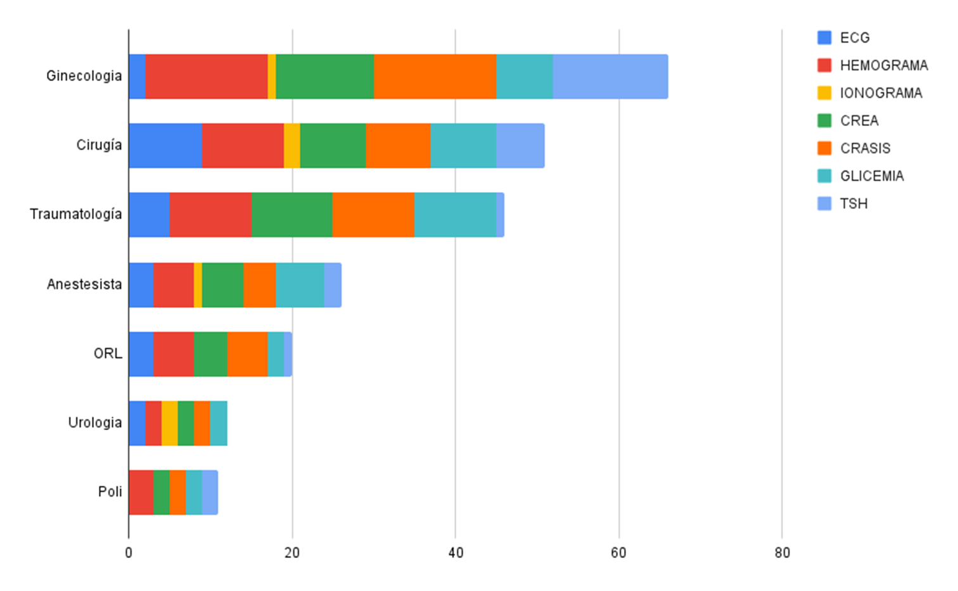

Slide 19
Costos para el 27% en 6 meses
Proyección de costos al total de $ 734.563
Paraclínica | Costo($) | Costo de solicitudes innecesarias ($)
ECG | 3.087,50 | 77.187,50
Hemograma | 640,70 | 32.035,00
Ionograma | 535,20 | 3.211,20
Creatininemia | 535,20 | 23.013,60
Crasis | 535,20 | 24.619,20
Glicemia | 535,20 | 19.802,40
TSH | 600,20 | 16.805,60
Consulta cardiológica | 828,75 | 1.657,50
Total |  | 198.332,00

Slide 20
Implicancia por paciente
Este costo de solicitudes innecesarias representa por paciente un gasto injustificado de $1.724,60 para la institución en pte joven
Costo ticket para el paciente, día laboral, disconfort del ayuno, logística familiar, retraso en coordinación del procedimiento y Calificación mas baja en Calidad y Satisfacción del proceso.

Slide 21
Intervención Institucional Propuesta
Capacitación médica y de enfermería
Creación de bloque paraclínico preoperatorio consensuado.
protocolo de decisión en consultorios
Auditoría post-implementación.

Slide 22
Conclusiones
Necesidad de ajustar prácticas a la evidencia clínica
Potencial mejora en experiencia del paciente y reducción de costos
Fortalecimiento del primer nivel en la evaluación quirúrgica.
Proyecto con posibilidad de escalado a otros IAMPP.

Slide 23

Seguiremos avanzando…

